Slide 1
Зейналова
Гюльназ Алиевна, учитель истории и обществознания
МКОУ СОШ №4

Slide 2
Тайна имени

Slide 3
Цель урока: ____________
План Занятия:
История возникновения имени
Значение имен
Ономастика – наука, изучающая имена

Slide 4
По какому принципу называли детей ?
Умник Несмеяна
Добр Храбр
Красава Хитр
По чертам характера и особенностям человека
Первой Второй
Старшой Меньшак
В порядке очередности появления на свет
Привести пример двухосновных имен
Вячеслав, Мирослав, Людмила, Святослав
Ростислав

Slide 5
Викторина «Имена»
Имя известного всем юного волшебника, одаренного ученика Хогвартса
Какое имя получится, если написать тридцать Я?
Какие имена читаются слева направо и справа налево
Женское имя, которое состоит из двух имен – мальчика и девочки
Название науки, которая изучает имена и их происхождение
Гарри Поттер
ЗО Я
Аня - Яна, АЛЛА, АЗА
ВЛАДиСЛАВА
АНТОНИНА
5. Ономастика

Slide 6
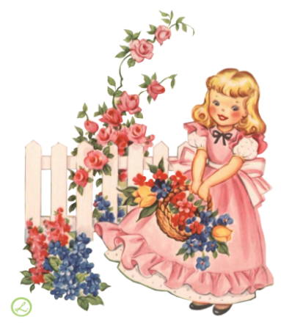
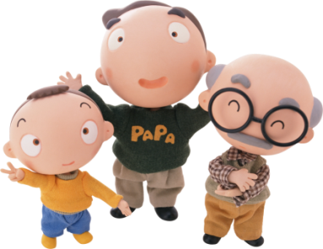
Что означает имя моего одноклассника?
Каждое мужское имя
хранит свою тайну.
Оно способно определить
характер, привычки.
Андрей Александр
Арсен Артем
Алексей Вячеслав
Илья Степан
Владимир Ринат
Ростислав
Тимофей
У красивой женщины всегда красивое имя Юзеф Булатович
Юлия
Алена
Анастасия
Диана
Елизавета
Зарина
Фотима
Мария
Дарья

Slide 7
Подведем итоги
Что узнали сегодня на занятии?
Что показалось сложным?
Что показалось наиболее интересным?

